Slide 1
웹캠 수신하는 방법
화면 우측 하단 ^표시 클릭
Saferzone(파란색 원모양) 아이콘 마우스 우클릭 후 정책 수신
팀즈 내 상단 카메라 on 확인

Slide 2
환경안전팀 월간 소통회의(MBS) 작성방법
*MBS(Monthly Brief Safety)
2025. 01
환경안전팀

Slide 3
목 차
01 Safety Moment
02 PJT 주요 현황/우수사례
03 전달사항
04 건의/의견사항
05 총평

Slide 4
1. Safety Moment

Slide 5
PJT 주요 현황
SDC 아산현장

Slide 6
2. 당사현황 공유
2-1. PJT 현장 상황 보고(SDC 아산현장)
1월 중점 활동
1. SDC 협력사 위험성평가 Process 변경 1) 위험성평가 Process 변경 - 기존 : SDC와 협력사(SFA)가 함께 위험성평가를 실시한 것으로 간주 SFA 위험성평가 실시 ─ SDC 담당자 제출 ─ SDC 담당자 검토 ─ 작업 진행 ▶도급인과 수급인이 “함께” 위험성평가를 실시하는 것과 관련하여 법률 위반 Risk가 있음 - 변경 : SDC와 협력사(SFA)가 각각 위험성평가 실시 SFA 위험성평가 실시 ─ P-EHS 내 등록 ─ SDC 담당자 검토 ─ SDC 위험성평가 실시 ─ 작업진행 ▶도급인과 수급인이 각각 위험성평가를 실시하여 법률 위반 Risk 제거 ▶SDC 위험성평가 절차 변경에 따른 협력사 위험성평가 실효성도 함께 강화됨
□ 관련법규
<사업장 위험성평가에 관한 지침(고용노동부 고시 제2023-19호) 제5조(위험성평가 실시주체)>
① 사업주는 스스로 사업장의 유해·위험요인을 파악하고 이를 평가하여 관리 개선하는 등 위험성평가를 실시하여야 한다.
② 법 제63조에 따른 작업의 일부 또는 전부를 도급에 의하여 행하는 사업의 경우는
도급을 준 도급인과 도급을 받은 수급인은 각각 제1항에 따른 위험성평가를 실시하여야 한다.

Slide 7
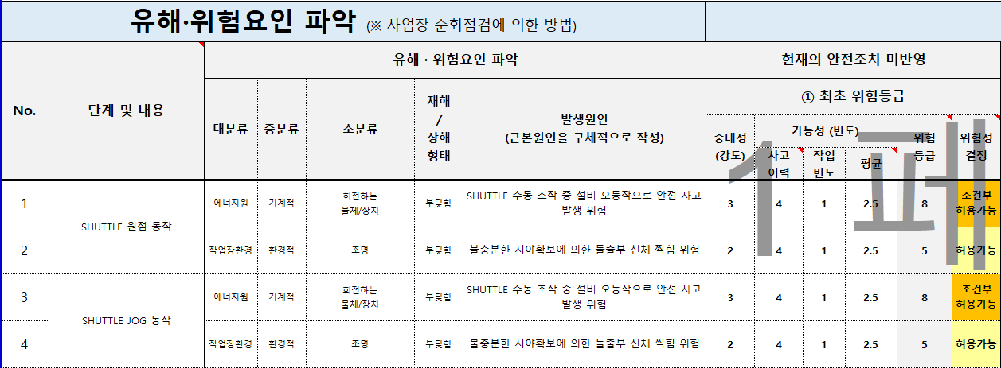
2. 당사현황 공유
2-1. PJT 현장 상황 보고(SDC 아산현장)
1월 중점 활동
1. SDC 협력사 위험성평가 Process 변경 2) 위험성평가 실효성 강화 - S-TRA와 SOP의 연계 강화 ▷ 위험성평가 미승인 시 작업 불가 : 작업내용/급소Point/위험성/안전대책 등 내용이 일부라도 일치하지 않을 경우 작업허가서 미발부 ▶현재 SOP 및 S-TRA 개정 작업 中 (계도기간 : 2월까지)
□ 예시
급소Point 일치
SOP 작업단계 및 내용 일치
안전대책 일치
위험도 일치
< SOP >
< S-TRA >

Slide 8
SEC 천안 현장

Slide 9
2. 당사현황 공유
2-1. PJT 현장 상황 보고(현장)
1월 중점 활동
삼성전자 천안 현장 협력사 CEO 현장 점검 수검 -> 점검자 : 강석희 부사장님, 원구일 전무님, 정재훈 팀장님, 이재혁 위원님 삼성전자 1월 안전보건 협의체 참석 C1, C3, C4 층간 LIFTER SET-UP 투입 인원 사전교육 자료 제작 및 실시 SEC 안전 가이드북 작성 (진행률 57%)
No. | 주요 이슈 | 해결방안 | 수평전개 여부
1 | 삼성전자 천안현장 협력사 CEO 현장점검 실시 | 대표이사 참석 불가로 인한 대체인원 협의 | -
2

Slide 10
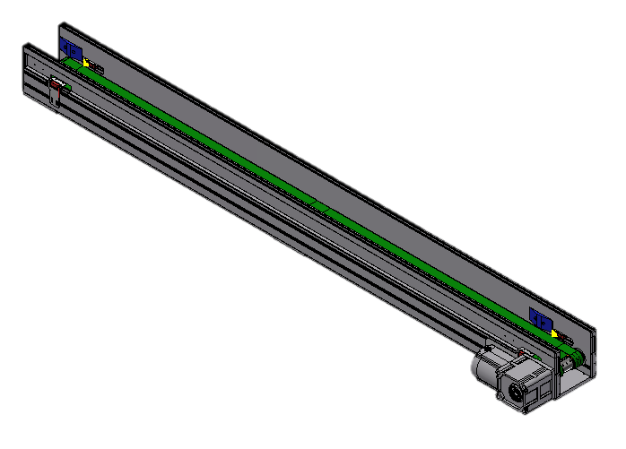
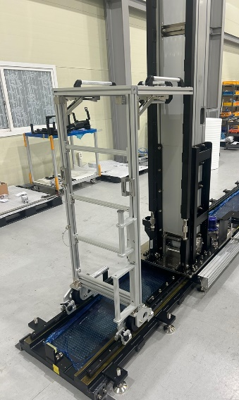
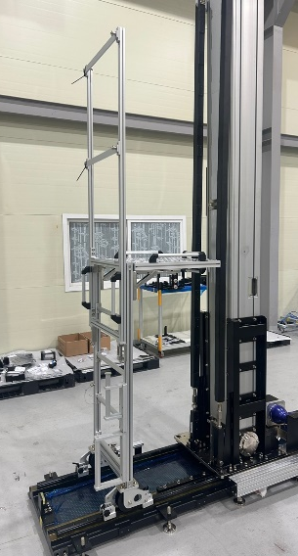
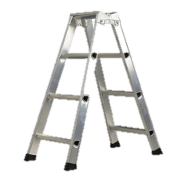
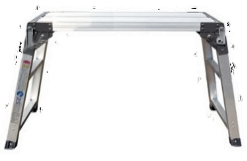
2. 당사현황 공유
2-2. PJT 위험작업에 대한 의견 공유
구분 | SEC 천안현장 위험 작업
작업계획도 &사진
위험요소 | 1. STK 내부 협소공간으로 인해 A형발판 및 말비계 사용 작업 시 낙하 및 추락 위험(레일 상부 지지 어려움 등) 2. 하부 Profile 밟고 작업 시 낙하 및 추락 위험
안전대책 | 1. 근로자 안전교육 실시 및 STK 상부 개인생명줄 이용한 안전고리 체결 수시 확인 2. 전용 작업발판 제작 및 4점지지 확인 3. 공도구 이탈방지끈 체결상태 확인(창상위험 공도구 스프링 재질 금지)
기존 작업방법
보완 작업방법
1.2m 이상
3m 미만 2인 1조
1.2m 이상
2인 1조
1m 미만
※ A형 사다리 사용 예시
※ 말비계사다리 사용 예시

Slide 11
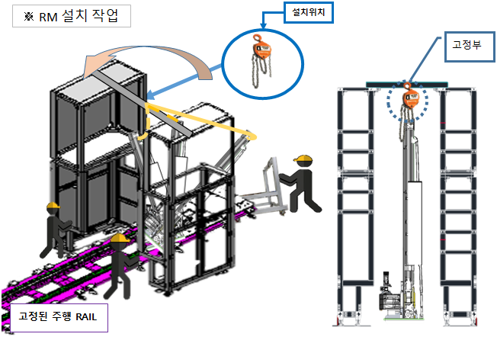
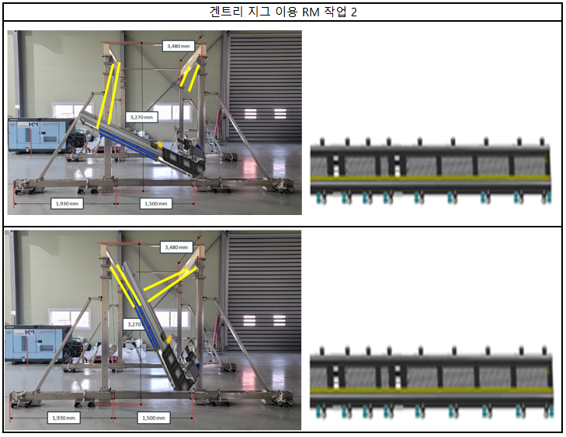
2. 당사현황 공유
2-3. PJT 위험작업에 대한 의견 공유
구분 | SEC 천안현장 위험 작업
작업계획도 &사진
위험요소 | 1. STK 내부 RM사다리 이용하여 상하 이동간 안전고리 체결 구간 없음으로 인한 추락 위험
안전대책 | 1. RM 기립 전 상부 안전블록 or 생명줄 설치하여 상하부 고리 체결할 수 있도록 선 조치 후 기립 2. RM 제작 전 측면 로립 추가하여 안전고리 체결할 수 있도록 설치
1. 기립 전 RM
안전블록or
생명줄 설치
2. 제작 시 RM 측면 로립 설치하여 제작

Slide 12
전달사항

Slide 13
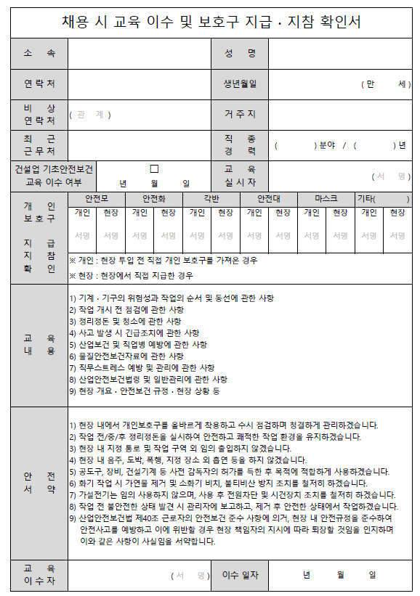
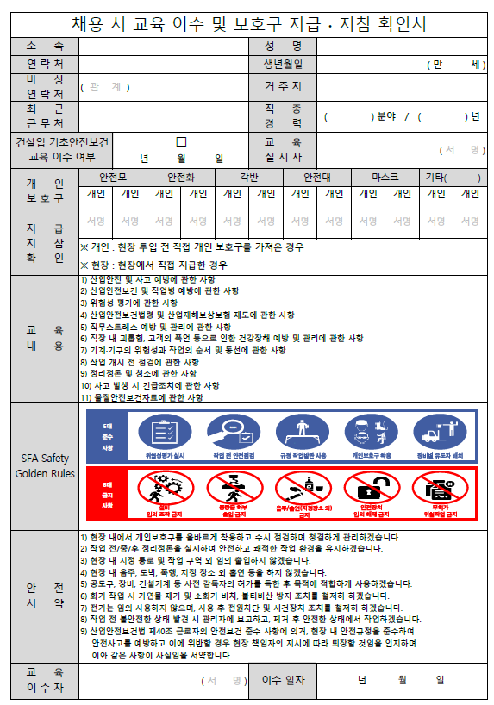
3. 사업장 전달사항
3-2. 채용 시 교육 이수 확인서 변경 (REMIND)
1) 교육내용 추가
가. 위험성평가에 관한 사항
나. 산업재해보상보험 제도에 관한 사항
다. 직장 내 괴롭힘, 고객의 폭언 등으로 인한 건강장해 예방 및 관리에 관한 사항
2) SFA safety Goledn Rules 추가
3) 안전 서약 7번 항목 문구 수정
- 가설전기 -> 전기
변경 전
변경 후

Slide 14
건의/의견사항

Slide 15
총평

